Slide 1
السنة الدراسية: 2024 - 2025 الصف: الْأساسي الثّاني المادة: تربية
المحور الثّالث: بلادي موطني

Slide 2
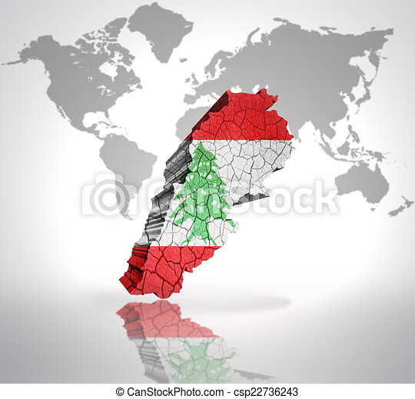
الدرس الأول: نَحْنُ مِن كلّ لُبْنان ص ٣٨- ٣٩

Slide 3
ألْأهداف:
- أَتَعرَّف إلى خَريطة وَطني لُبْنان.
- أَكتَشِف موقع بلدتي وبلدات رفاقي عليها.
- أفهم أنّنا كلّنا مِن لُبنان.

Slide 4
ألْكرة الْأرضية
ألْيابسة
ألْمِياه

Slide 5
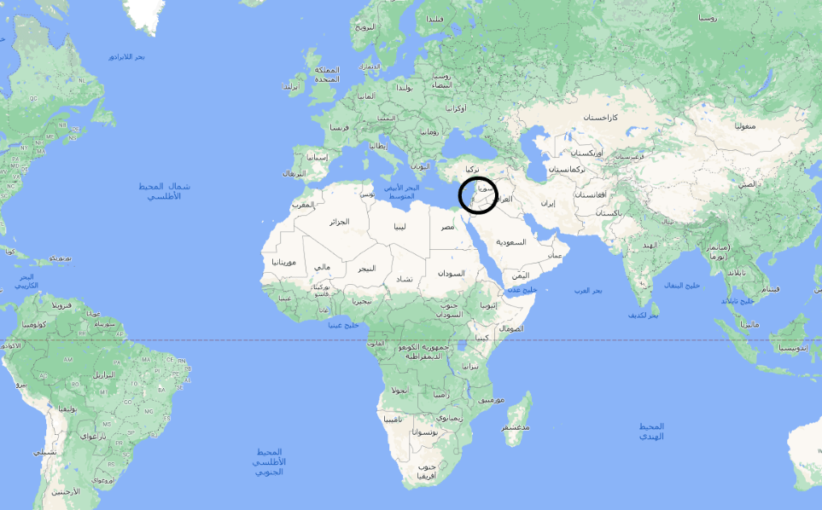
لبنان

Slide 6
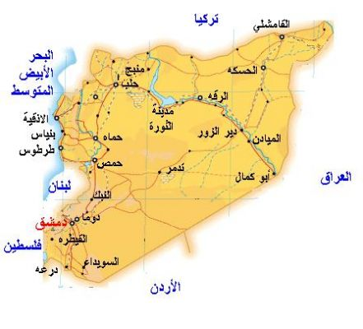
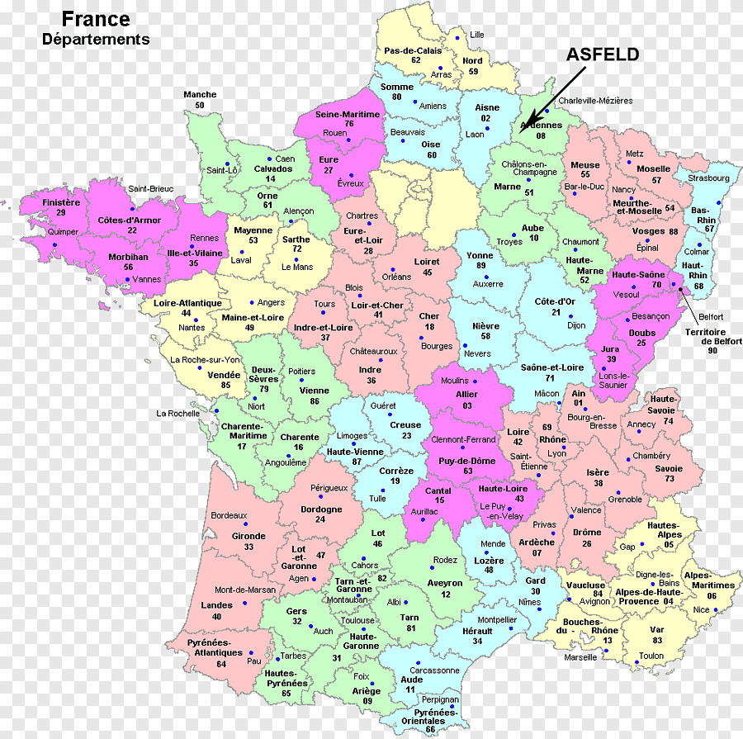
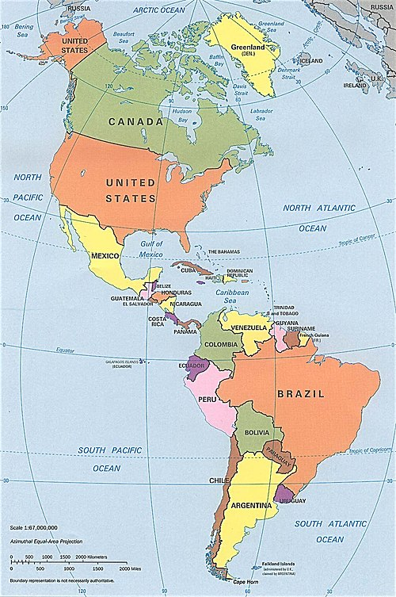
خريطة فرنسا
خريطة سوريا
خريطة أمريكا
لكلّ بَلَدٍ رَسْمُهُ الْخاصّ أيّ خريطَتُهُ

Slide 7
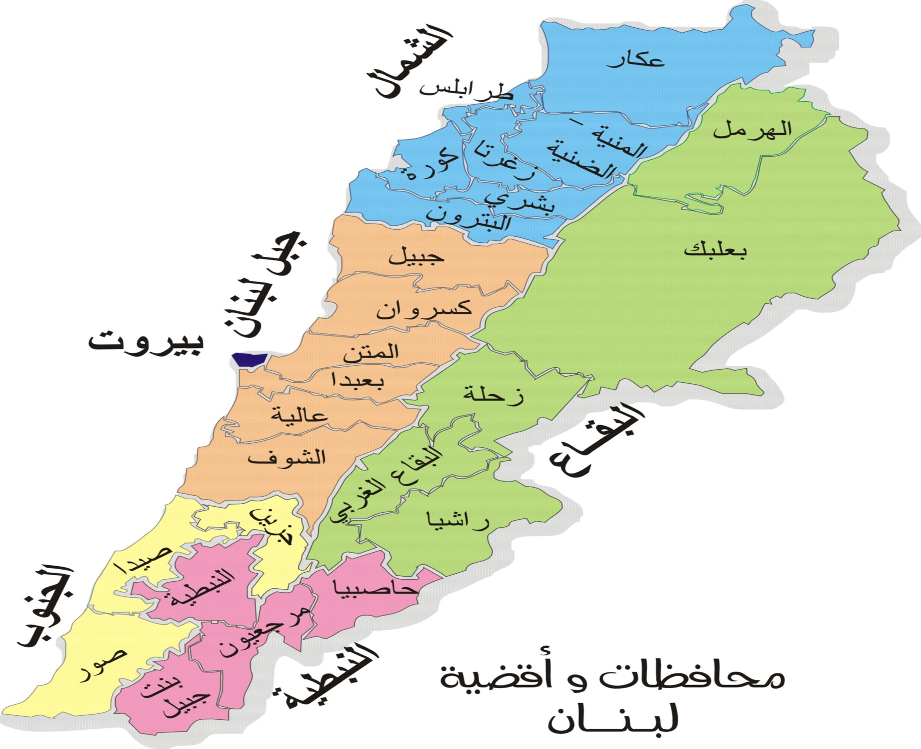
خريطة وطني لبنان

Slide 8
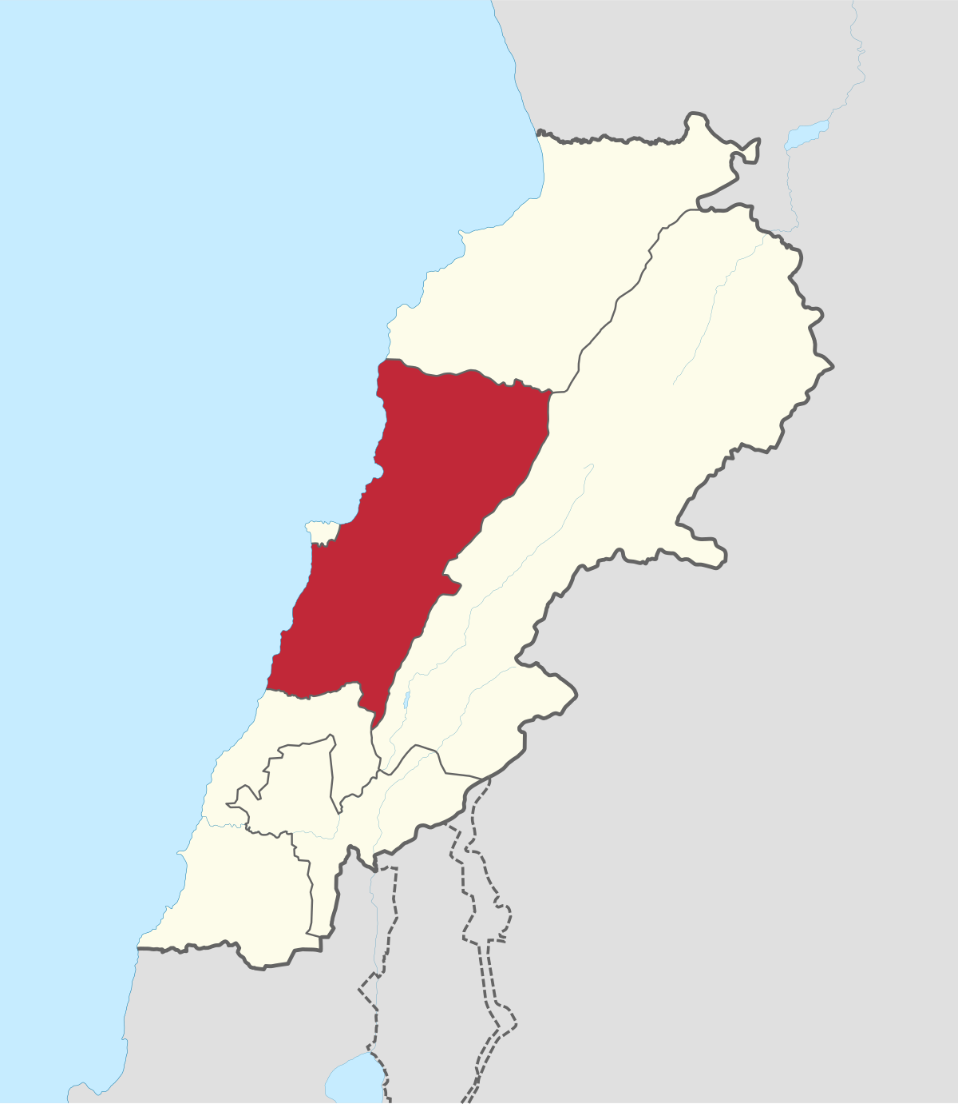
محافظة جبل لبنان

Slide 9
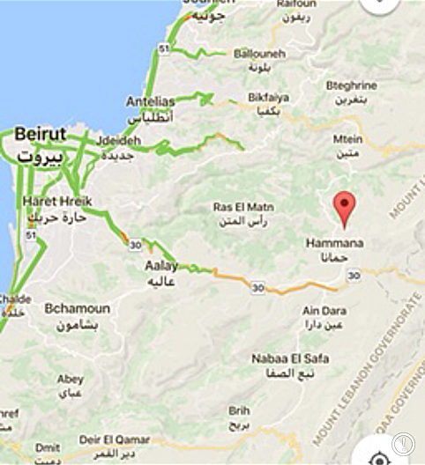
قرى وبلدات جبل لبنان

Slide 10
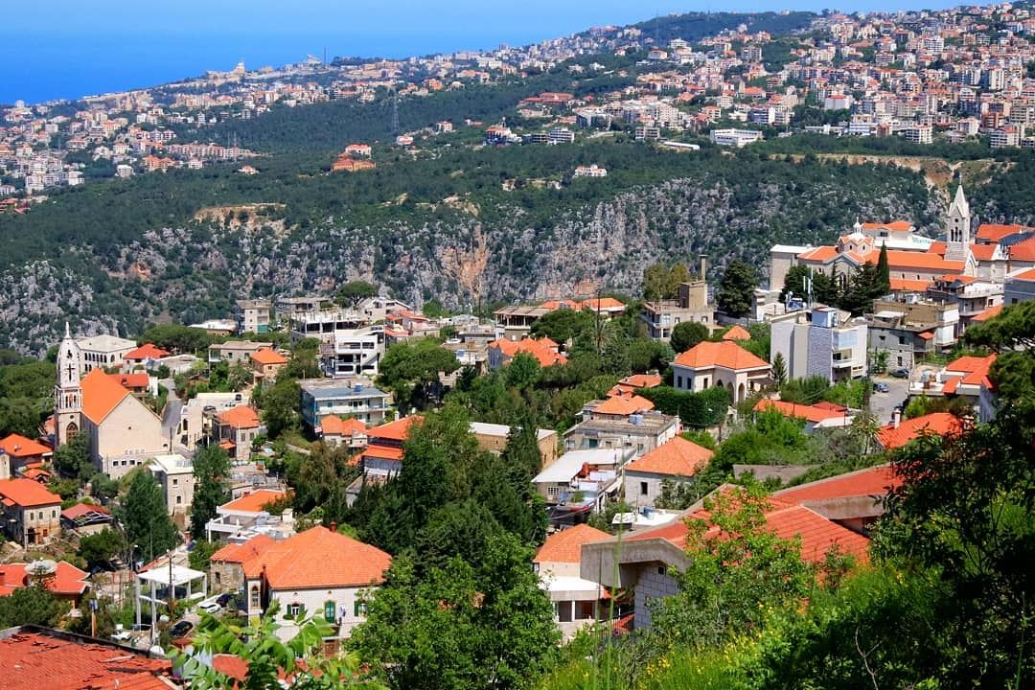
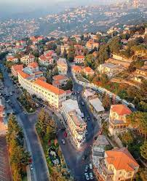
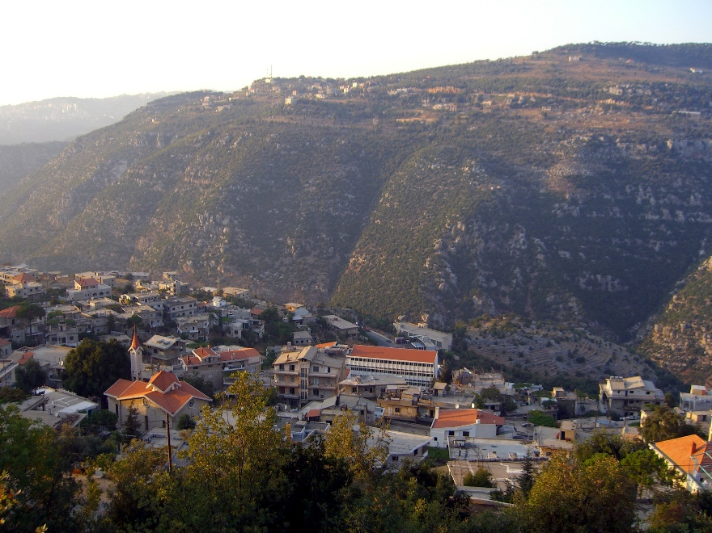
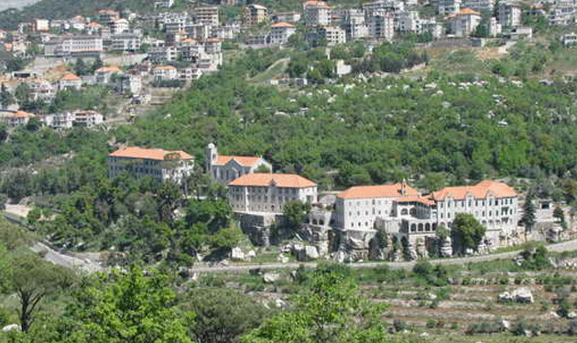
بيت شباب
بكفيا
الْخنشارة
بتغرين

Slide 11
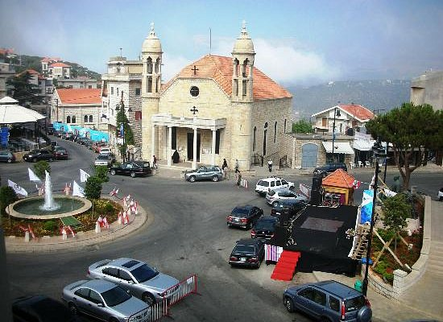
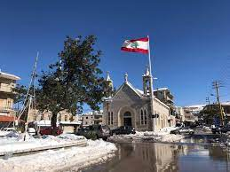
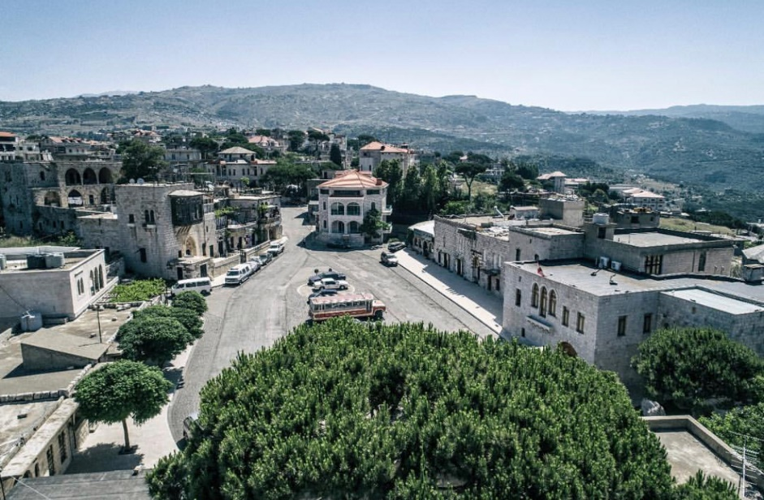
ضهور الشّوير
الْمروج
الْمتين

Slide 12
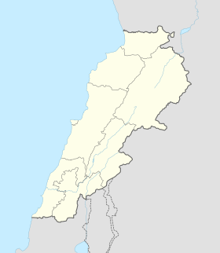
قولنا والعمل:
نعيش في قُرى وبلداتٍ ومُدُنٍ كثيرة. وكُلُّنا مِن لُبنان.

Slide 13
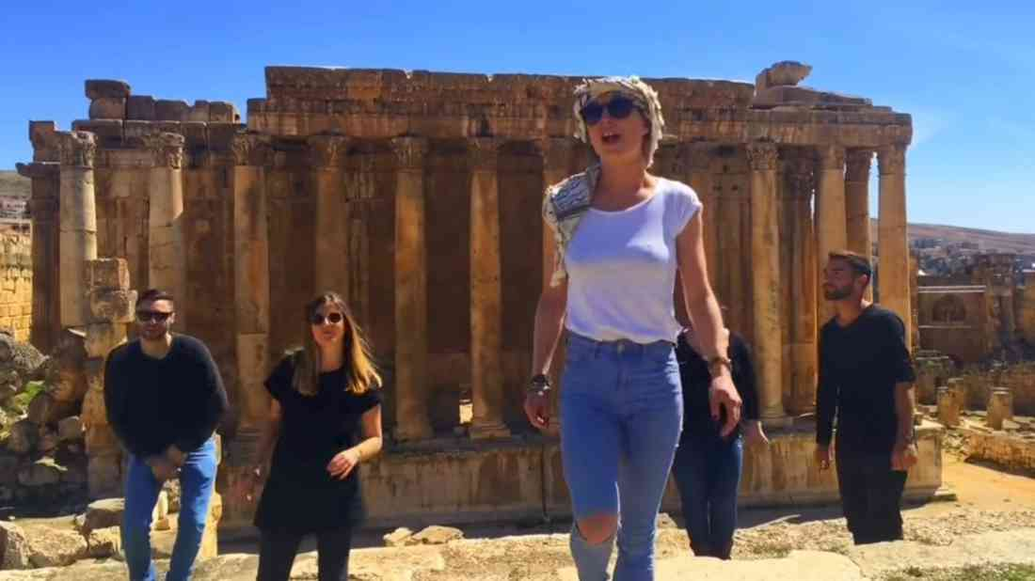
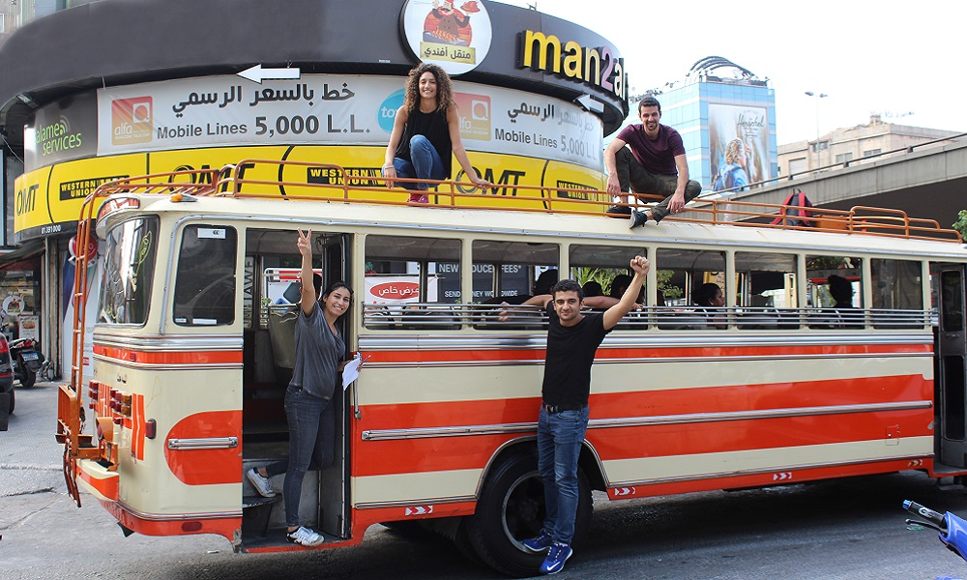
لزيارة قلعة بعلبك الْأثريّة
يذهب التّلاميذ بالْباص

Slide 14
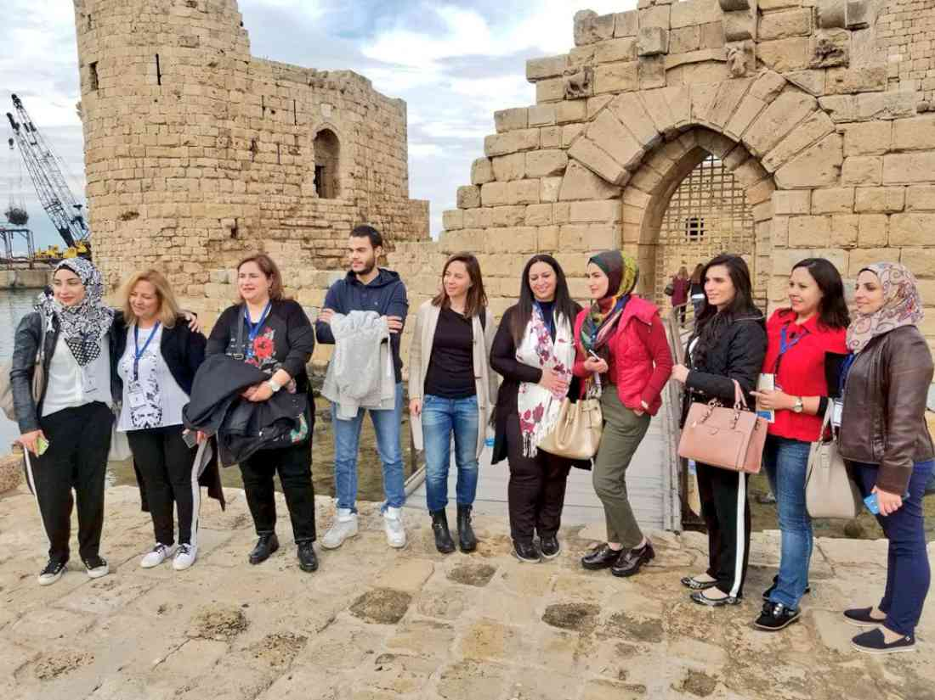
أو لِزيارة قلعة صيدا الْأثرية

Slide 15
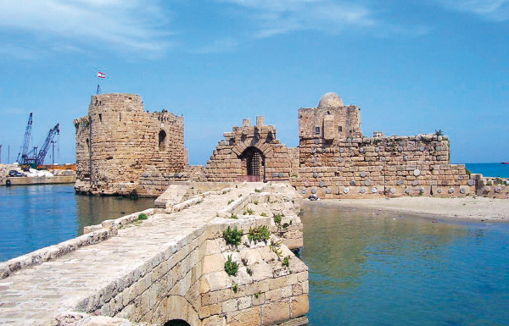
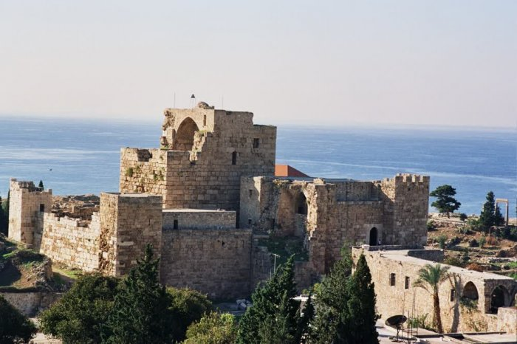
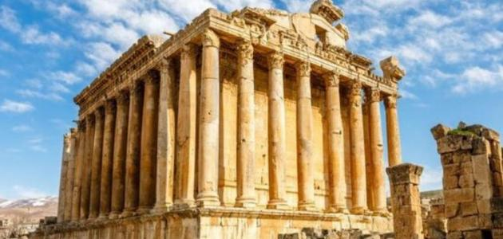
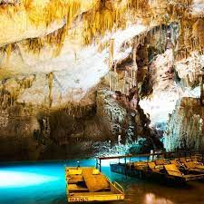
قلعة صيدا البحرية
قلعة جبيل (بيبلوس) لبنان
مغارة جعيتا
قلعة بعلبك

Slide 16
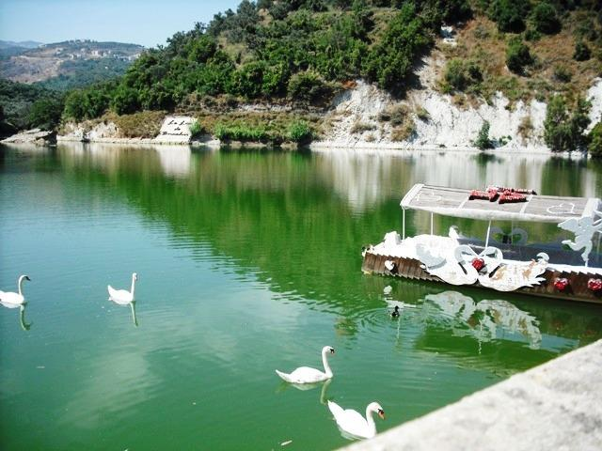
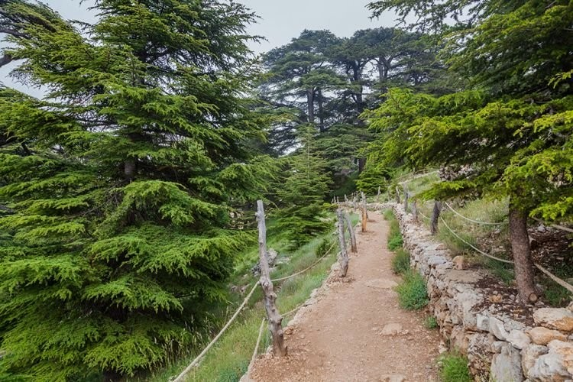
بحيرة بنشعي
غابة الْأرز

Slide 17
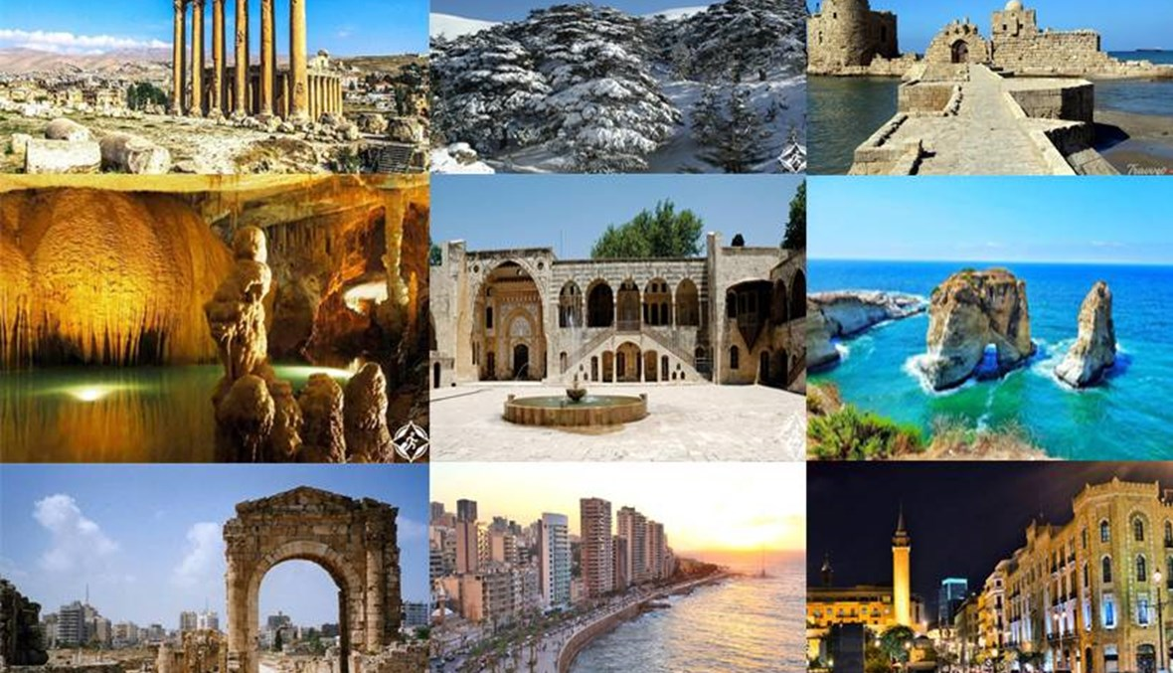
قولنا والعمل:
أَزورُ أماكِن جَديدة مِن وَطَني لا أعْرِفُها.

Slide 18
مفردات وتعابير:
قرية: تَجَمُّع سَكَني يتألَّف مِن مَجْموعة صغيرة مِنَ الْبُيوت.
بَلْدة: قرية كَبيرة.
مدينة: تَجَمُّع سَكَني كَبير يُساوي تَجَمُّع بَلْدات عَديدَة.
ألْخَريطَة: ألْمخطَّط أو الرَّسْم لِمَوْقِع بَلَدٍ أو مَكان.

